Slide 1
Прикметникові форми, використання їх у різних стилях мови
Кондратюк Людмила Олександрівна
Вчитель української мови та літератури
Вечірньої (змінної) школи № 20 м. Києва

Slide 2
1. Що таке прикметник?
2. Які граматичні категорії має прикметник?
3. Яку синтаксичну роль відіграє прикметник у реченні?
4. Назвіть прикметникові форми .
5. В яких стилях мовлення використовуються прикметники?
Пригадай!

Slide 3
Прочитайте. Чому перше висловлювання зворушує своєю щирістю, змушує всміхнутися, а друге чимось дратує або залишає байдужими.
А. – Ти любиш свою маму? – запитали маленьку Оленку.
- Дуже люблю.
- Чому? – Бо вона наймаміша у світі.
Б. Мамо, ти найдорожча за усіх! (З пісні).

Slide 4
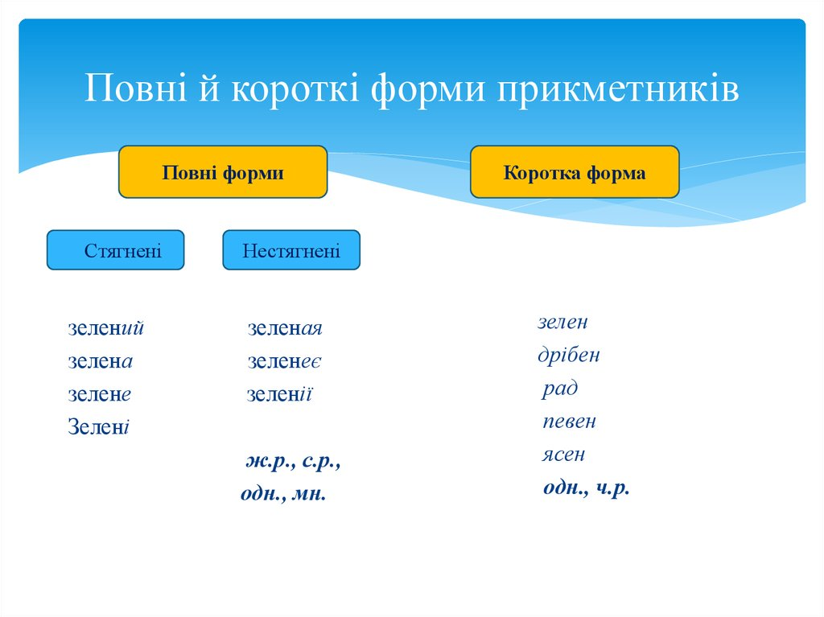

Slide 5
А. Чом ти, Дунай, став так смутен,
Став так смутен , каламутен:
Що , Дунаю, тебе збило:
Чи галочки чорнокрилі,
Чи коники воронії,
Чи козаки молодії?
Народна творчість.
Б. Люди, люди! Я ваш брат,
Я для вас рад жити,
Серця свого кров’ю рад
Ваше горе змити..
І. Франко
Прочитайте. Які форми прикметників уживаються у фольклорі? Згадайте приклади нестягненої форми (рожевії квіти) прикметників із творів Т. Шевченка чи Лесі Українки, які визнаєте напам’ять. Запишіть свій приклад.

Slide 6
Повні прикметники використовуються в усіх стилях, вони є стилістично нейтральними. Нестягнені форми повних прикметників властиві переважно фольклору й поезії. Сучасні поети цією формою не зловживають, її використовують здебільшого як засіб стилізації під фольклор.
Сферою використання коротких прикметників (ладен, дрібен, рад, зелен)є фольклор, розмовне мовлення та поезія. Присвійні прикметники (материн, Лесин) активно вживаються в розмовному й художньому стилях, набагато рідше – у публіцистичному, дуже рідко – в науковому та офіційно-діловому стилі.

Slide 7
Водяна сосонка, кінський каштан, петрів хвіст, їжача голівка, глуха кропива, колюча шипшина, пахуча трава звичайна, лисяча вдача, мітлиця собача.
З поданих словосполучень лише два не є термінами. Знайдіть ці словосполучення.

Slide 8
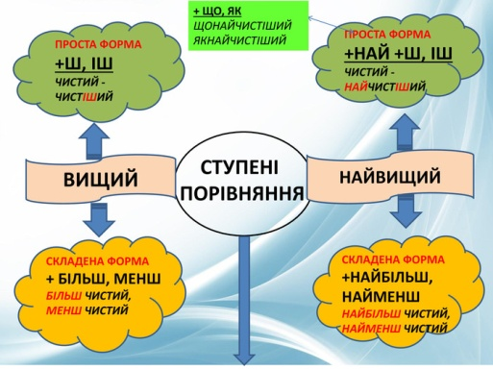
Пригадай!

Slide 9
Вродливий, веселий, поганий, гарний, босий, тонкий, далекий, глибокий, короткий, дешевий, дорогий, мертвий, гладкий.
Утворіть (де можливо) і запишіть ступені порівняння (просту і складену форму) від одного-двох поданих прикметників.

Slide 10
Проста форма вищого й найвищого ступенів уживається в усіх стилях, вона є стилістично нейтральною (глибший, ширший, найглибший, найширший) і найуживанішою серед усіх сфер.
Менш поширена складена форма ступенювання. Вона має відтінок книжності, отже, прийнятніша для наукового та офіційно-ділового стилів. У цих стилях уживають обидві форми паралельно (найбільш глибокий і найглибший).
Найвищий ступінь прикметника може позначатися також поєднанням займенника увесь із прикметником у формі вищого ступеня та прийменниками за, від, над: ближчий за всіх, дорожчий над усе або щонайкращий, якнайкращий (розмовний, художній і публіцистичний стилі).
В українській мові вищий ступінь порівняння вживається з прийменником (від,за, порівняно з, проти) чи із сполучником ( ніж, як):
І дівчата…які бойові були ! Навіть за хлопців міцніші ! (В. Підмогильний)
Найуживанішими є стилістично нейтральні будови з прийменником від і сполучником ніж.
Найважливіші стилістичні особливості ступенювання прикметників

Slide 11
Поєднання вищого ступеня порівняння з прийменниками за і проти властиве розмовному мовленню.
Науковим і офіційно-діловим стилям обмежене використання конструкції з прийменником порівняно з.
У творах письменників минулого вищий ступінь порівняння також сполучався з прийменником над. Тепер такі конструкції мають архаїчний відтінок.
Відхилення від сучасної норми трапляються в класиків ( наприклад у Т. Шевченка: Чорніше чорної землі блукають люди), можуть бути художніми прийомами ( у М. Вінграновського: Для мене найпроблемніша з проблем – проблема серця і чола народу; у рекламі: найбухгалтерськіша газета). У звичайному мовленні їх розцінюють як помилку.

Slide 12
У вживанні ступенів порівняння прикметників трапляються багато помилок. Частина їх зумовлена сплутування норм .
Помилковими є:
- уживання конструкцій типу більш точніший – треба точніший або більш доречний, біль точний;
- варіанти складеної форми найвищого ступеня прикметників, компонентом якого є займенник ( самий більший – найбільший);
- уживання незмінюваних форм замість змінюваних (день довше замість день довший)
УВАГА !

Slide 13
Заповніть таблицю за зразком.
Так буває | Так треба
саме головне, що я хотів би сказати | найголовніше, що я хотів би сказати
треба запроваджувати самі передові технології виробництва
самі широкі верстви населення
самі вигідні умови оренди
наша річка глибше вашої
найбільш коротший шлях до успіху
більш доречніший доказ
найбільш дорожчі машини
наш проєкт досконаліше вашого

Slide 14
Трапляються звороти, де родовий відмінок означає належність якоїсь речі комусь або чомусь: щоденник дочки, плече друга. Це синонімічні сполучення. Однак українська класика й народне оповідання частіше вживають конструкції з присвійним прикметником: Подай-но йому Петрову свитку( С. Васильченко).
Природніше звучить Тарасова гора, ніж гора Тараса.
Але в діловому листуванні , що потребує точного означення, іменник-прізвище ставлять у родовому відмінку: майно Федченка, справа Камінчука. Цей відтінок зберігаємо й тоді, коли є кілька однорідних членів речення: Твори Шевченка, Франка, Лесі Українки становлять золотий фонд нашої літератури (З газети). А також коли прізвище додають ім’я або епітет (новели незабутнього Григора Тютюнника), чи присвійний прикметник буде важкий для вимови, наприклад: повісті Квітки –Основ’янека , а не Квітчині-Основ’янекові повісті.
Про вживання присвійних прикметників

Slide 15
Домашнє завдання:
1. Підготуйте усні актуальні поради з культури мовлення до теми з посиланням на джерела.
2. Доберіть приклади для порівняльної характеристики складних прикметників у художньому і науковому стилях.

Slide 16


